Slide 1

Презентация к уроку математики во 2 классе по теме
«Умножение числа 2 и деление на 2. »

Slide 2


Замени сложение умножением.
2+2=4
2+2+2=6
2+2+2+2=8
2+2+2+2+2=10
2+2+2+2+2+2=12
2+2+2+2+2+2+2+2=14
2+2+2+2+2+2+2+2+2=16
2+2+2+2+2+2+2+2+2+2=18
2*2=4
2*3=6
2*4=8
2*5=10
2*6=12
2*7=14
2*8=16
2*9=18

Slide 3


Замени сложение умножением.
3+3=6
4+4=8
5+5=10
6+6=12
7+7=14
8+8=16
9+9=18
3*2=6
4*2=8
5*2=10
6*2=12
7*2=14
8*2=16
9*2=18

Slide 4



Сравни!
2*6
9*2
3*2
2*7
=
=
=
=
6*2
2*9
2*3
7*2

Slide 5
Используя таблицу умножения, получи таблицу деления на2
2*2=4
2*3=6
2*4=8
2*5=10
2*6=12
2*7=14
2*8=16
2*9=18
4:2=2
6:2=3
8:2=4
10:2=5
12:2=6
14:2=7
16:2=8
18:2=9

Slide 6


Ф
У
Н
И
Т
И
К
З
М
А

Slide 7
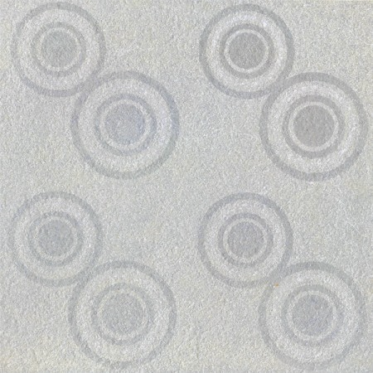


Slide 8


Slide 9
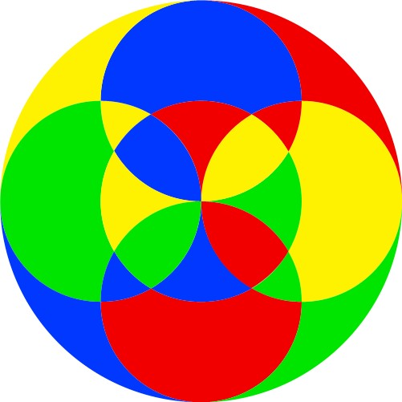

Slide 10


Slide 11
Как получить половину фигуры?

Slide 12

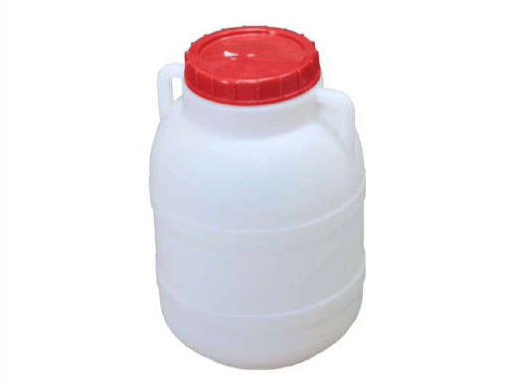
9 л
9 л
40 л
? л
Из бочки , в которой было 40 л воды, взяли 2 раза по 9 л воды. Сколько литров воды осталось?

Slide 13
1 способ
2 способ
40 – 9 =31 (л)
31 – 9 = 22(л)
Ответ: 22 литра воды осталось.
9 + 9 = 18(л)
40 – 18 = 22(л)
Ответ: 22 литра воды осталось.
3 способ
9 *2 =19 (л)
2) 40 – 19 = 22 (л)
Ответ: 22 литра воды осталось

Slide 14

Оцени себя!
Я понимал задания учителя с трудом, не успевал за работой класса.
Я все понимал на уроке, но не со всеми заданиями справился самостоятельно
Я все понимал на уроке, все задания выполнил правильно.

Slide 15
Спасибо!
Молодцы!!!

Slide 16
Источники:
http://images.yandex.ru/yandsearch?text= рамка
http://yandex.ru/yandsearch?lr=8&oprn рисунок елочки
http://images.yandex.ru/yandsearch?text= рисунки кругов
http://images.yandex.ru/yandsearch?text= рисунок звездочки
http://yandex.ru/yandsearch?text= рисунок бочки
http://images.yandex.ru/yandsearch?text= рисунок светофора
http://pozdravitel.ru/smajliki/Задумчивые_смайлики

